Slide 1
Почитайте детям книгу!
Подготовили: Желкайдарова Т.Д., Петрова И.В.
МБДОУ детский сад «Радуга» п.Тазовский

Slide 2
Не секрет, что в связи с бурным развитием коммуникационных технологий родители все чаще предают вопросы воспитания ребенка телевизору, игровой приставке или Интернету. В современном ритме жизни для большинства взрослых общение ребенка с книгой перестало быть неотъемлемой частью развития их чад. Все реже встречаются семьи, где сохранилась традиция проводить вечер с книгой в руках, читая ребенку на ночь.

Slide 3
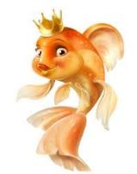
А, между тем, чтение в юном возрасте играет не только образовательную роль, но активно влияет на саморазвитие и самоидентификацию личности, способствует его нравственному здоровью, интеллектуальному развитию человека и формированию жизненных ценностей. И кто если не собственные родители могут помочь ребенку осознать ценность книги.

Slide 4
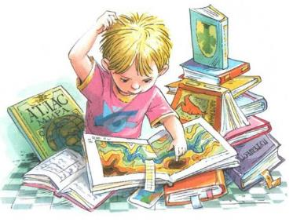
Дети имеют огромную потребность, чтобы родители читали им вслух. Для благополучного развития ребенка семейное чтение очень значимо, и не только пока ребенок сам не умеет читать, но и в более позднем возрасте. Дети с нетерпением ждут, когда же у мамы или папы найдется для них время.
Чтобы ребенок рос психически здоровым, ему необходимо полноценное общение с родителями, личностное общение, когда внимание уделяется ему полностью и совместное чтение дает такую возможность.

Slide 5
Книги для детей - важный фактор формирования личности
Книги для детей представляют собой самостоятельный пласт литературного творчества.
Часто бывает так, что книги, прочитанные в раннем детстве, определяют взгляды и ценности человека на всю его жизнь.
Книги для детей играют огромную роль в формировании характера и воспитании малышей, так как пишутся они в целях образования и обучения ребёнка.
Некоторые, особенно удачные, детские книги любят и взрослые.
Любовь к чтению – очень полезная привычка.

Slide 6
Начинайте читать как можно раньше. Это не только развивает малыша, но и дает возможность объединиться с близким человеком на основе общего интереса, совместного действия, то есть способствует теплым эмоциональным отношениям. Читайте только те книги, которые нравятся Вам. Если вам не нравится - лучше не берите, это будет чувствоваться в вашем чтении и не вызовет должного отклика у ребенка.

Slide 7
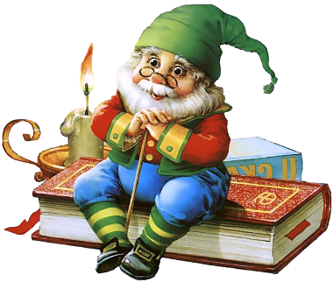
Постарайтесь заранее прочитать то, что собираетесь читать ребенку. Вспомните книги, которые читали в детстве вам, спросите у своих родителей, опросите знакомых, что они читают своим детям.
Выбирайте для чтения подлинно художественные произведения. Пусть ребенок видит, какое удовольствие доставляет чтение.
«Лучше ничего не читать, чем читать плохую литературу.» Белинский В.Г.

Slide 8
Выбирая книги для чтения дошкольнику, следует обратить внимание на следующее моменты: 1. Интереснее всего для любого человека информация, о нем самом или о подобном. Поэтому основным принципом выбора книг для дошкольников будет тема «О детях». Далее — книги о природе, животных, приключениях и т. д.

Slide 9
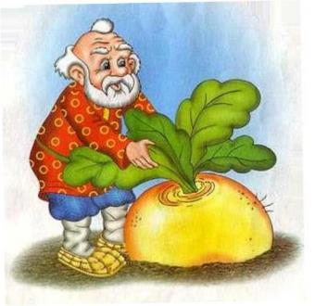
Литература для двух- и трехлеток - это короткие истории, описанные простыми предложениями, с рифмами и повторами. «Золотой запас» в этом жанре – К.Ушинский и Л.Толстой. Сказкотерапевты утверждают, что обязательными
в памяти детей должны быть укоренены четыре сказки: Курочка Ряба, Репка, Колобок и Теремок. Остальные тоже хорошо, но эти – пренепременно и с интересными картинками!)

Slide 10
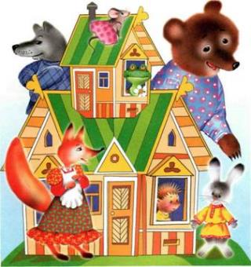
Не нужно читать каждый вечер новую сказку: наши предки детям рассказывали сказку столько раз, чтобы он успевал её выучить наизусть. Только так малыш может усвоить архетипы и нравственные категории, заложенные в сказке. Да ребенок и сам потребует, как только сможет это делать, много-много раз повторять одну и ту же историю или сказку.

Slide 11
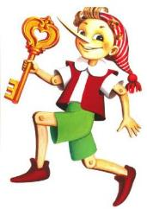
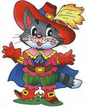
Для дошколят постарше нужны истории длиннее, состоящие из нескольких связанных сюжетом эпизодов. К четырем годам у ребенка развивается воображение, и чтение становится особенно важным. Пусть в нём живут благородные рыцари, верные друзья, ни при каких условиях не способные на подлость и предательство, помогающие в трудную минуту.

Slide 12
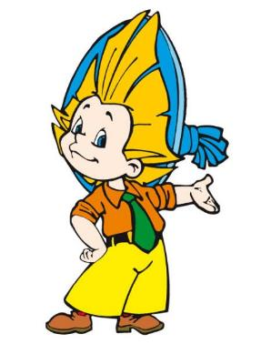
2. Каждый ребенок является индивидуальностью. Значит, интересы ребенка могут отличаться от ваших. Не нужно насильно пичкать ребенка тем, что он отвергает. Например, ваш ребенок категорически не хочет слушать вашу любимую книгу Н. Носова "Приключения Незнайки и его друзей". После нескольких попыток отложите чтение этой книги на следующий раз. Ищите то, что понравится, предлагайте разные варианты, и вы обязательно найдете то, что будет по вкусу ребенку, или же ждите, пока он «дорастет»до предложенной книги.

Slide 13
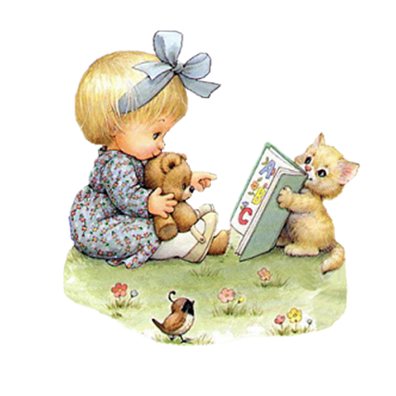
Вот какие правила следует соблюдать, чтобы превратить чтение в удовольствие: 1) начинайте читать малышу, когда он еще не умеет разговаривать; 2) читая вслух останавливайтесь на самом интересном месте, чтобы ваш малыш с нетерпением ждал следующего вечера. 3) читайте "про себя" на глазах у ребенка; 4) смиритесь с тем, что ребенок будет читать книги или журналы одной серии;

Slide 14
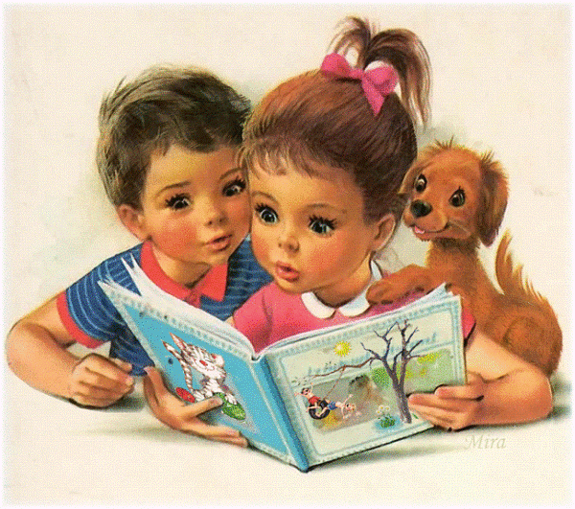
5) подпишите ребенка на какой-нибудь журнал; 6) устройте небольшую библиотечку прямо в комнате у ребенка; 7) никогда не заставляйте дочитывать книгу , над которой ребенок скучает;
8) Во время чтения книги,
выясняйте значение трудных слов, рассматривайте иллюстрации.
9) Предложите ребенку нарисовать картинку к самому интересному отрывку из книги
или выучить его наизусть.

Slide 15
Семеро козлят.
Мойдодыр.
Федора.
Красная Шапочка.
Репка и Аленушка из сказки «Гуси лебеди».
«Бобовое зернышко».
Колобок.
Братец Иванушка.
Маша из сказки «Маша и медведь».

Slide 16
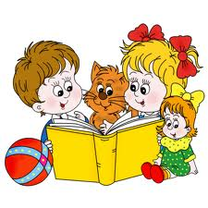
Спасибо за внимание!

